Slide 1
Planification des tâches - Projet WFA
Créé le 20/09/23
Par De Donato Tony
Nombre total de séances :
7 demi-journées.
Temps avant rendu :
11 jours

Slide 2
Prévisions au 20/09
Se renseigner sur WFA, choisir l’un des jeux proposés,se documenter spécifiquement et mettre à jour le planning provisoire. (1 ou 2 séances, à compléter avant le 22/09)

Slide 3
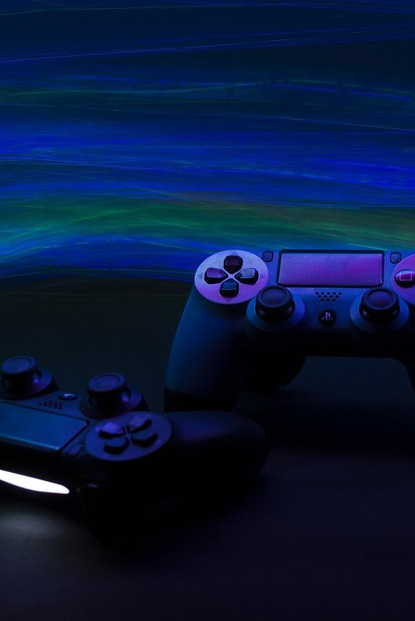
Prévisions au 20/09 (suite)
Commencer à coder la base du jeu et faire des tests, trouver des fonctionnalités à ajouter au jeu choisi. (weekend des 23 et 24)

Slide 4
Prévisions au 20/09 (suite)
Garder un journal de développement à jour, commentez le code tout au long du projet, fournir un jeu globalement fonctionnel.
(pour l’oral du 28/09, 3 séances disponibles)

Slide 5
Prévisions au 20/09 (suite)
Compléter les fonctionnalités supplémentaires, faire le readme, vérifier la conformité du git, revue de code. (0 séance, 4 jours restants)

Slide 6
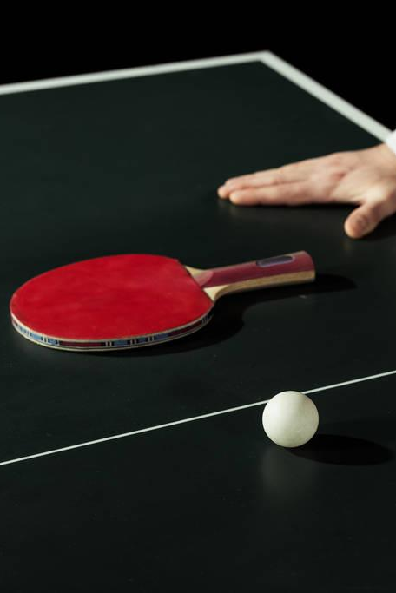
Mise à jour du 22/09
De nombreuses références trouvées sur youtube (Shaun Halverson) et forums
Jeu choisi : Pong
(renommé « Tong » suite à une idée d’Axel. B).

Slide 7
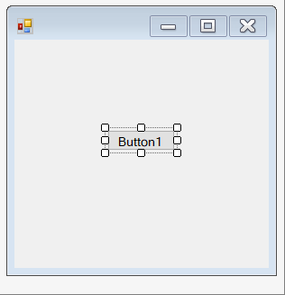
Mise à jour du 22/09
Tâches à réaliser :
Création de l’interface directement avec le fromdesigner (1/2 session)
Donnez des noms évidents aux composants pour faciliter l’écriture de code plus tard.
Gérer le mouvement de la balle, rebondir dans le sens vertical opposé au mur haut et bas, ajoute 1 point au joueur au mur (droite ou gauche) à l’impact puis remplace la balle. (1 séance)
Gérer le mouvement des pagaies (1 manuelle et 1 voiture), impossibilité de sortir par la fenêtre. (1/2 séance)
Gérez l’affichage pour ajouter des points, gagner ou perdre. (1/2 séance)

Slide 8
Mise à jour du 27/09
Features supplémentaires envisagées :
Possibilité de mettre en pause
Menu Pause
Redémarrer le jeu (l’implémenter dans le menu pause et à la fin du jeu)
Quitter l’interface du jeu (implémenter dans le menu pause et à la fin du jeu)
Prendre le contrôle de la paddle de droite ou la remettre en autoplay
Menu Options ==> nouveau formulaire (implémenter dans le menu pause et si possible au début du jeu)
Gérer les options supplémentaires (difficulté, balle, son?, fond d’écran, ...)
Ajouter des sons.

Slide 9
Mon journal de dev

Slide 10
Mercredi 20/09
Tâches effectuées :
Comprendre le fonctionnement de la récréation des effectifs
Mettre en place un environnement de code approprié (vs enterprise + .net framework)
Choix du jeu de Pong
Rédaction du calendrier prévisionnel
Problème(s) rencontré(s) :
Beaucoup trop de temps passé sur le document WFA

Slide 11
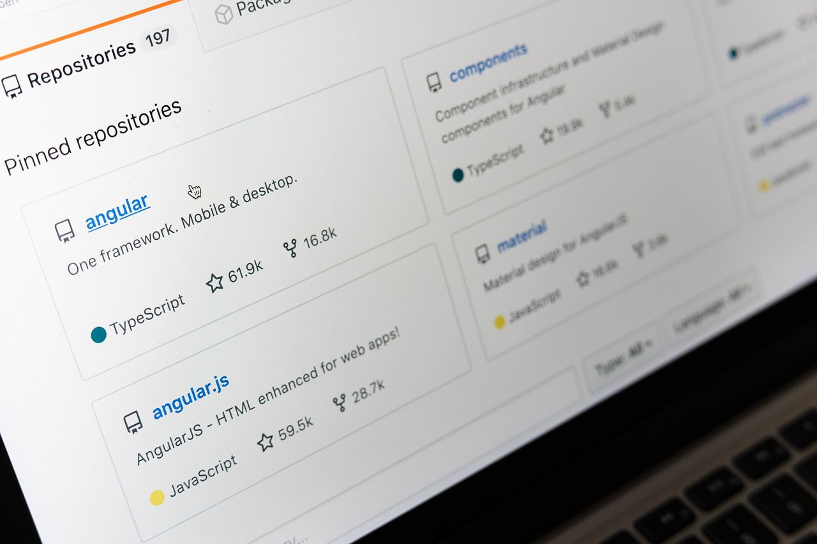
Jeudi 21/09
Création / configuration de Git
En savoir plus sur Pong
Commencer à planifier les tâches à effectuer
Trouver des tutoriels

Slide 12
Problèmes rencontrés
Trouver des « pistes » sans trouver un jeu déjà fait

Slide 13

Note(s)
Pong me semble un bon choix et plutôt facile à coder

Slide 14
Vendredi 22/09
Tâches effectuées :
Création d’une interface avec le form designer
Mise à jour du calendrier prévisionnel

Slide 15
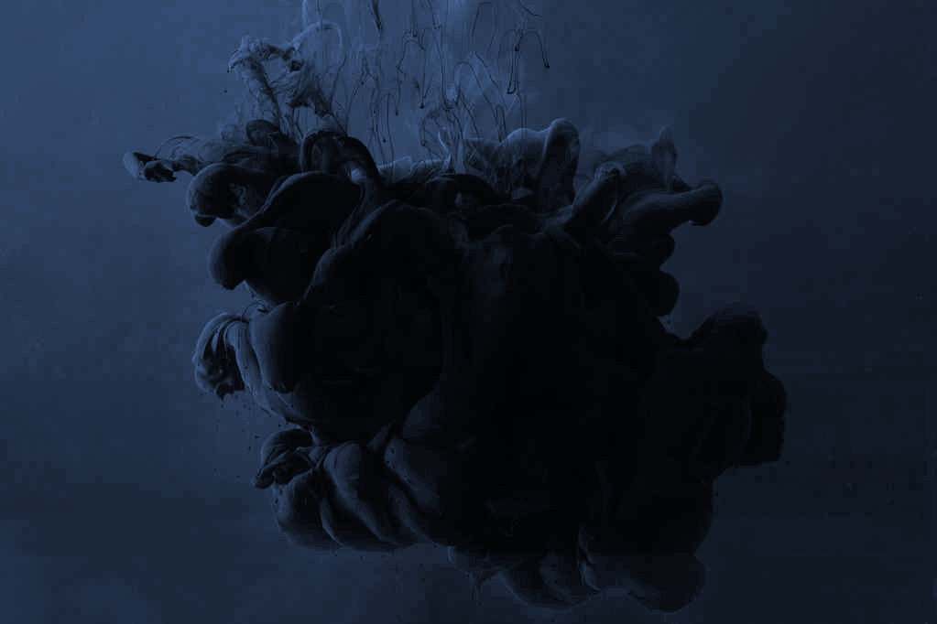
Problème(s) rencontré(s) :
Penser à mettre des noms évidents et conventionnels aux éléments de design
Perte d’un design due à un problème de sauvegarde

Slide 16

Lundi 25/09 (+ week-end)
Suivi d’un tutoriel youtube
Mouvements de la balle fonctionnels
Trouver des fonctionnalités supplémentaires

Slide 17
Problème(s) rencontré(s)
Mouvement de la balle en saccadés suivi de pixels blancs
Balle qui sort à moitié de l’écran lors des rebonds en haut et en bas
Mouvements de balle toujours identiques

Slide 18
Note(s) / solution(s)
Ajouter une variable « haut » et « bas » à la balle car sa position est basée sur son milieu (donc sort à moitié de l’écran)
La faire apparaître dans un endroit aléatoire au milieu de l’écran pour varier ses mouvements

Slide 19
Mardi 26/09
Mouvements des paddles fonctionnels
Possibilité de mettre en pause
La balle rebondit sur les paddles
Conditions de fin + écran de fin
Possibilité de prendre le contrôle ou non de la paddle droite (touche M et flèches)
Problèmes rencontrés :
La balle rentre dans la paddle si elle touche le côté de celle-ci avant de frapper le mur
Notes :
Il faut gérer la collision avec le côté de la paddle.

Slide 20
Tâches effectuées le mercredi 27/09 :
Commencez à commenter le code
Menu pause + problème de pause après un redémarrage
Relancer le jeu
Docs + Diapos
Problèmes rencontrés :
Oublier git et ne pas push pendant une partie du projet
La touche pause cesse de fonctionner après un restart du jeu

Slide 21
Mercredi 27/09 (suite) :
Solution:
Ajout d’un compteur aux clics de la barre d’espace
Réinitialisation du focus qui restait sur le bouton de redémarrage
Note:
Si j’ai le temps, je prendrais mon git et ferais des push en reprenant l’ordre en fonction de mon dev log

Slide 22
Tâches restantes
20% - Gérer la difficulté (potentiellement suivre la balle avec la paddle en mode autoplay mais en limitant sa vitesse)
Éventuellement :
Faire un autre jeu
Refaire mon git
Mettre en œuvre d’autres fonctionnalités.
30% - Menu Options ==> nouveau formulaire (implémentez-le dans le menu pause et si possible au début du jeu)
10% - Gérer les options supplémentaires (difficulté, balle, son?, fond d’écran, ...)
0% - Ajouter des sons

Slide 23
Merci. N’hésitez pas à poser vos questions. 😄

